Slide 1
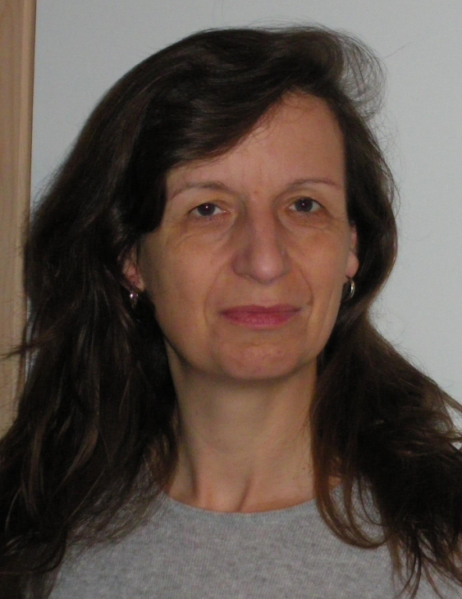
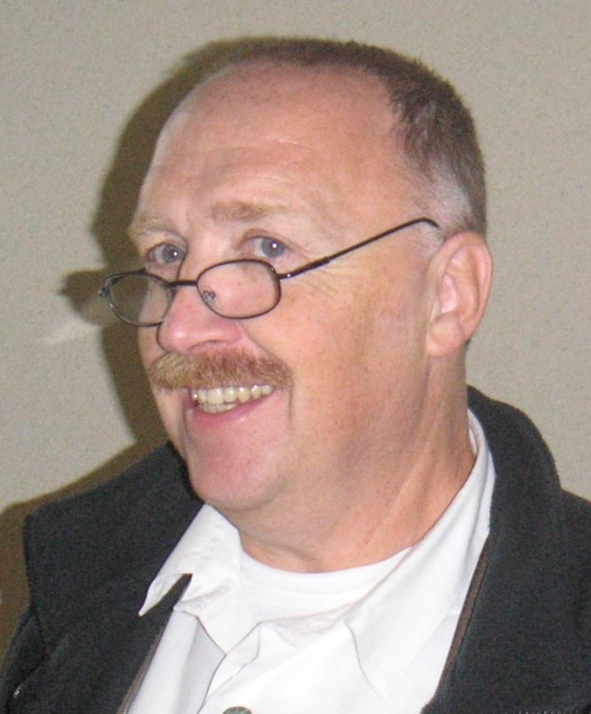
Elternsprechtag
Mag.
Karin BÜNGER
OStR. DI Dr.
Peter FRÖHLING

